Slide 1
Questions d’évaluation 15 octobre 2018 St Luc
Pascal Detroz

Slide 2
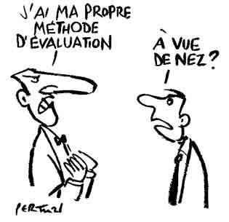
Objectifs de la séance
Réfléchir aux rôles social et individuel de l’évaluateur
Prendre conscience des qualités et défauts de l’humain en tant qu’évaluateur
Cerner les différents modèles et fonctions de l’évaluation

Slide 3
Mise en bouche : deux exercices

Slide 4


Consigne d’un premier exercice
Constituez des groupes de 2
Présentez à votre binôme une expérience négative que vous avez vécue en tant qu’évalué
Décrivez avec précision (5 minutes par personne) :
Le contexte,
Les modalités d’évaluation,
En quoi c’était une expérience négative,
Les sentiments que cette situation a engendrés chez vous

Slide 5
Débriefing de l’exercice 1

Slide 6
Avez-vous eu une expérience négative à relater ?
Oui
Non

Slide 7
Avez-vous dû chercher longtemps pour penser à cette expérience ?
Oui
Non

Slide 8
Cette expérience concernait-elle…
… une évaluation formative
… une évaluation certificative
… un autre type d’évaluation

Slide 9
Cette expérience concernait-elle une évaluation…
… orale
… standardisée (QCM, VF, …)
… écrite (réponse ouverte)
… axée sur la simulation
… axée sur des travaux
Autre

Slide 10
Le caractère négatif de cette expérience était lié essentiellement…
… à la relation avec l’évaluateur
… à une incompréhension quant à votre note à l’examen
… au sentiment que le dispositif d’évaluation ne vous a pas permis de démontrer votre compétence
… au sentiment d’inéquité de traitement par rapport à vos pairs
Autre

Slide 11
Diriez-vous que votre vie a été modifiée suite à cette expérience
… Oui, beaucoup
… Oui, un oeu
… Non pas trop
… Pas du tout

Slide 12
Aujourd’hui quand vous repensez à cette expérience, vous êtes…
… très énervé.e
… énervé.e
… un peu énervé.e
… serein.e
… amusé.e

Slide 13
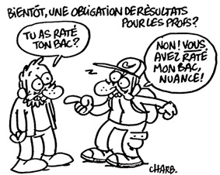
Consigne d’un second exercice
Constituez des groupes de 2
Présentez à votre binôme une expérience négative que vous avez vécue en tant qu’évaluateur, cette fois
Décrivez avec précision (5 minutes par personne) :
Le contexte,
Les modalités d’évaluation,
En quoi c’était une expérience négative,
Les sentiments que cette situation a engendrés chez vous
Ce que vous auriez pu faire pour éviter cette situation

Slide 14
Débriefing de l’exercice 2

Slide 15
Avez-vous eu une expérience négative à relater ?
Oui
Non

Slide 16
Avez-vous dû chercher longtemps pour penser à cette expérience ?
Oui
Non

Slide 17
Cette expérience concernait-elle…
… une évaluation formative
… une évaluation certificative
… un autre type d’évaluation

Slide 18
Le caractère négatif de cette expérience était lié essentiellement…
… à la relation avec l’élève, l’étudiant ou ses parents
… à une difficulté à attribuer une note à l’étudiant
… au sentiment que le dispositif d’évaluation ne vous a pas permis de mesurer les compétences de l’étudiant
… à la difficulté d’être équitable lors de la correction
… aux consignes que vous deviez appliquer lors d’une évaluation externe

Slide 19
Aujourd’hui quand vous repensez à cette expérience, vous êtes…
… très énervé.e
… énervé.e
… un peu énervé.e
… serein.e
… amusé.e

Slide 20
Le concept d’évaluation

Slide 21
Définitions de l’évaluation
Evaluer c’est recueillir de l’information sur laquelle sera posée un jugement afin de prendre des décisions (Stufflebeam, 1981)
L’évaluation est le processus qui consiste à recueillir un ensemble d’informations pertinentes, valides et fiables, puis à examiner le degré d’adéquation entre cet ensemble d’informations et un ensemble de critères choisis adéquatement en vue de fonder la prise de décision (Deketele, 1982)

Slide 22
Définitions de l’évaluation
Evaluer, c’est mesurer puis apprécier, à l’aide de critères, l’atteinte des objectifs d’enseignement, en 3 étapes :
recueillir, de manière systématique, valide et fidèle, des informations appropriées à ses objectifs d’enseignement (observation)
interpréter ces informations à l’aide de critères (analyse)
en vue d’établir des conclusions et des décisions (certificative) ou de poser une action régulatrice (formative) d’évaluation (jugement et rétroaction)
(Romainville, 2017)

Slide 23
Evaluation à visée formative, évaluation à visée sanctionnante
L’évaluation est dite formative lorsqu’il s’agit d’une évaluation intervenant, en principe, au terme (ou au cours) de chaque tâche d’apprentissage et ayant pour objet d’informer élève et enseignant du degré de maîtrise atteint et éventuellement, de découvrir où et en quoi un élève éprouve des difficultés d’apprentissage, en vue de lui faire découvrir des stratégies qui lui permettent de progresser.
Une évaluation est sanctionnante lorsqu’elle est au service d’ une régulation (prise de décision) extérieure à l’ apprentissage. L’évaluation peut être sanctionnante de deux grandes façons :
la certification (tournée vers le passé);
la sélection (tournée vers l’avenir).

Slide 24
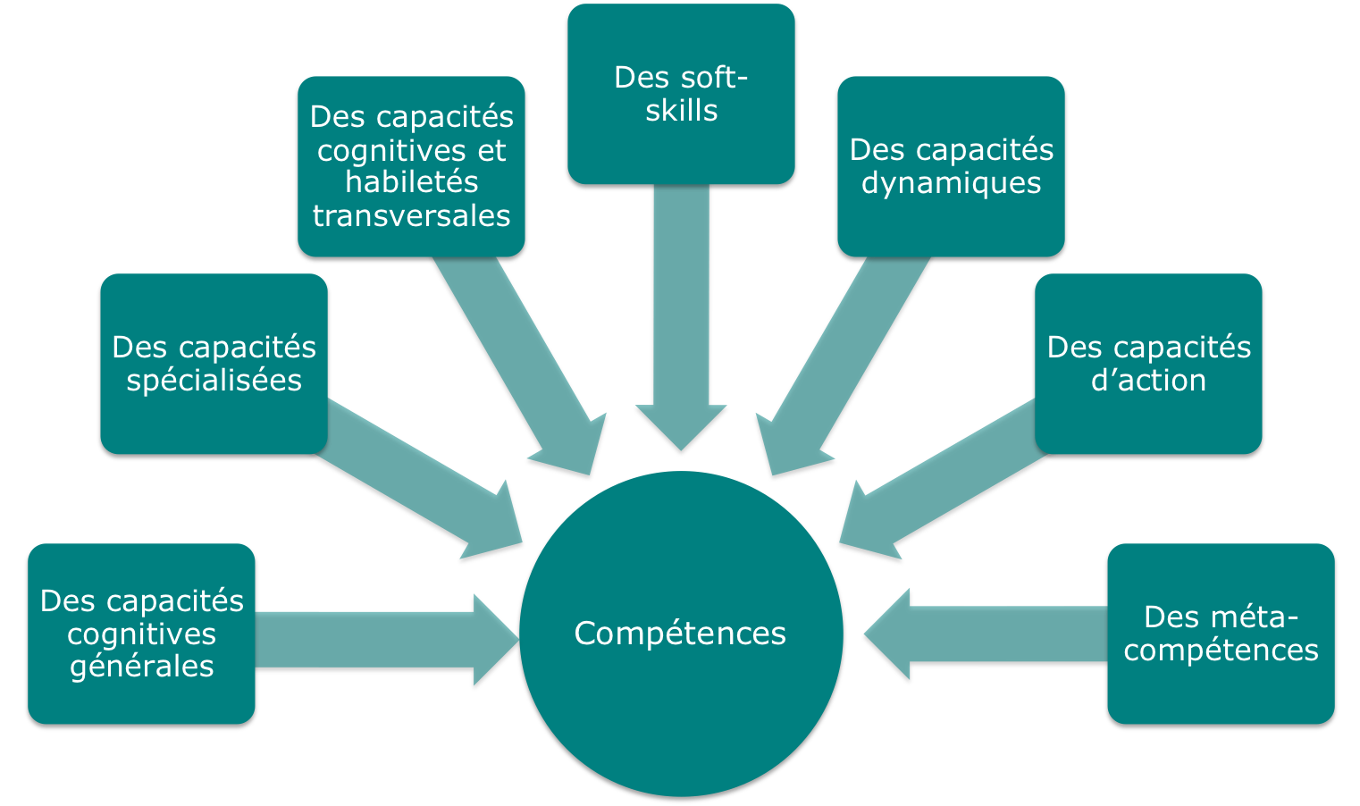
Les objets de l’évaluation

Slide 25
Rappelons nous
Il y a trois temps dans l’évaluation
La prise d’information
Le jugement
La décision
Que peut-on dire de la compétence de l’humain sur chacun des trois temps ?

Slide 26
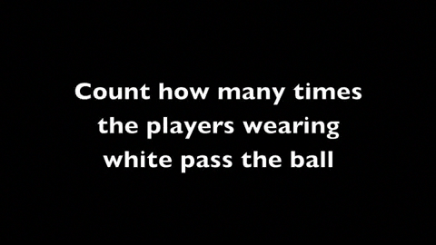
Temps 1 : prise d’information

Slide 27
Combien de passes avez-vous comptées ?
13
14
15
16
17

Slide 28
Avez-vous vu le gorille ?
Oui
Non

Slide 29
Avez-vous vu le rideau changer de couleur ?
Oui
Non

Slide 30
Avez-vous vu le petit chien en bas à gauche ?
Oui
Non

Slide 31
Temps 2 : le jugement
Exemple : l’égotisme implicite. Nous accordons plus d’importance et nous ressentons plus d’attraction pour les personnes, les lieux et les activités qui contiennent les lettres de notre nom et les chiffres de notre date de naissance (Koole et al., 2001; Pelhal et al., 2002 et 2011; Jones et al.s 2004).
Van der Miesen (2015) dans un protocole exploitant l’imagerie par résonnance magnétique (IRM a découvert que les zones du cerveau qui se trouvent activées suite à la réception d’un feedback négatif ne sont pas identiques chez les personnes ayant une faible estime de soi et chez celles qui, à l’inverse, manifestent une forte estime de soi.
https://www.youtube.com/watch?v=7AyM2PH3_Qk

Slide 32






Temps 3 : la décision

Slide 33
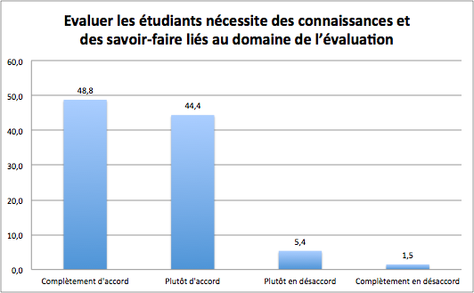
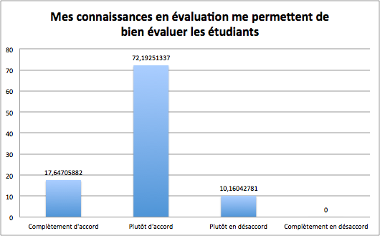
Est-on conscient de nos lacunes
Nous sommes des enseignants ! Nous savons évaluer !

Slide 34
Des biais dans NOS évaluations ?
Nous sommes des enseignants universitaires ! Nous savons évaluer !
Agazzi (1967). Pour six domaines, six correcteurs notent une série d’examen (sur 20). Le seuil de réussite est à 10. voici les résultats :
 | 6 notes insuffisantes | Avis discordant | 6 notes suffisantes
Version latine | 0,4 | 0,5 | 0,1
Composition Française | 0,21 | 0,7 | 0
Anglais | 0,37 | 0,47 | 0,16
Mathématique | 0,44 | 0,36 | 0,2
Philosophie | 0,09 | 0,81 | 0,1
Physique | 0,37 | 0,5 | 0,13

Slide 35
Conclusions provisoires
Evaluer les élèves est quelque chose de complexe qui doit être pris au sérieux et nécessite une compétence scientifique (docimologique) forte. Contrairement à notre intuition, nous sommes des évaluateurs très subjectifs, surtout quand nous sommes engagés d’un point de vue émotionnel, ce qui est le cas quand nous évaluons les étudiants qui sont nos élèves, ou quand nous évaluons nos enfants
Nous avons besoin d’outils et de méthodes !

Slide 36
Le problème de la mesure

Slide 37
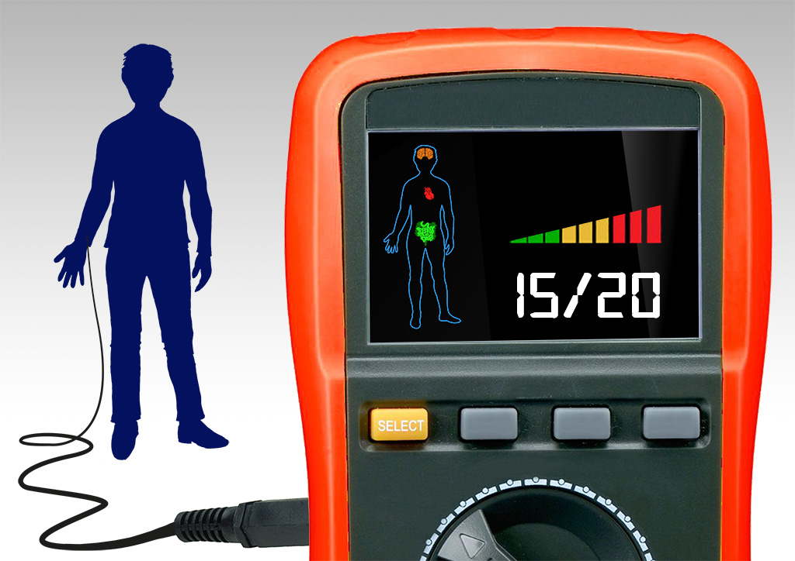
Situation idéale

Slide 38
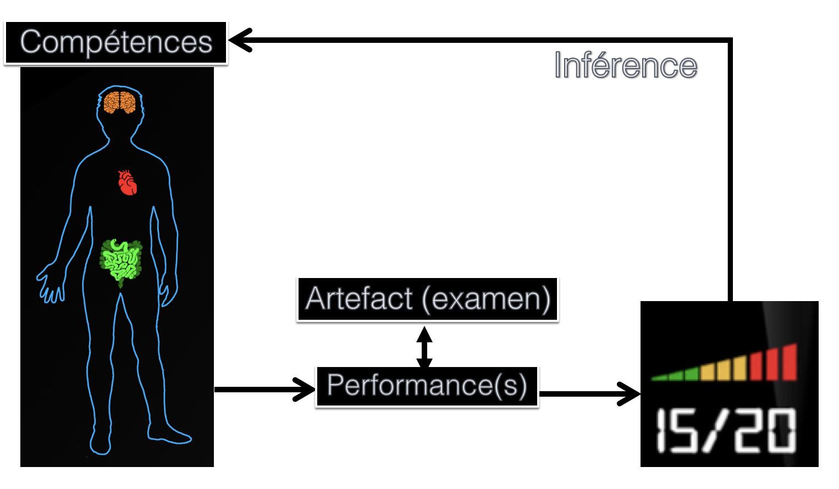
Situation Réelle

Slide 39

Avec de nombreuses sources d’erreurs

Slide 40
L’objectif de l’évaluateur : réduire l’erreur

Slide 41
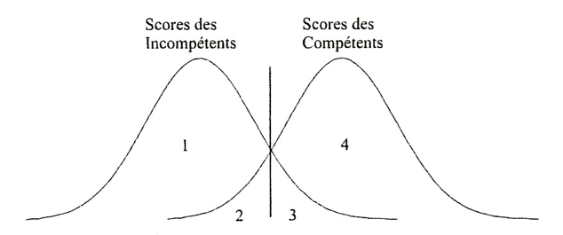
Car elle est dommageable
Si on avait une mesure de la compétence qui nous permettait de déterminer la population des « compétents » et celle des « incompétents » (l’appareil magique), le croisement de cette mesure avec la performance observée représentée par le score à l’examen nous donnerait quatre profils : les compétents-performants, les compétents non-performants, les incompétents-performants, les incompétents-non-performants.

Slide 42
Les biais en évaluation : petit tour en docimologie critique

Slide 43
Biais liés à la copie
Marshall, J., & Powers, J. (1969). Writing Neatness, Composition Errors, and Essay Grades. Journal of Educational Measurement, 6(2)
Item : "Was the Civil War avoidable ? Take a stand. Support your position in terms of the social, political, and economic events and conditions preceding the War Between the States as discussed in the course”
Un copie obtenant un B fut choisie
12 formes parallèles (sans faute, 18 fautes de grammaire, 18 fautes d’orthographe) vs (une copie typographiée, une copie nette, une copie presque nette, une copie brouillonne)
Proposée à 420 professeurs d’histoire ne devant noter que le contenu, sur base d’une grille d’évaluation

Slide 44
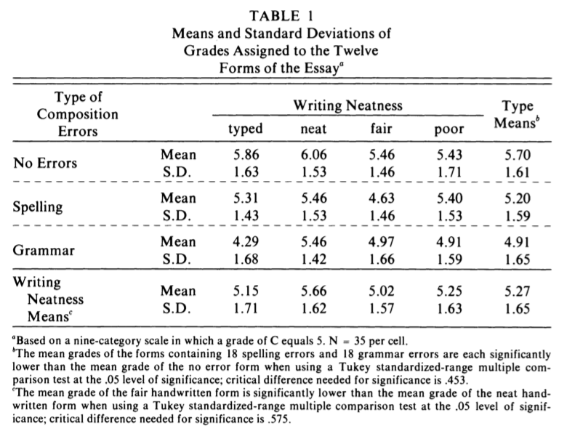
Biais liés à la copie
Marshall, J., & Powers, J. (1969). Writing Neatness, Composition Errors, and Essay Grades. Journal of Educational Measurement, 6(2)

Slide 45
Les biais liés au jeu de copies
L’effet de contraste ou de contexte
Bonniol (1972), en France, propose une série de devoirs à corriger par deux groupes de neuf correcteurs. Les copies sont identiques dans les deux groupes mais présentées en ordre inverse. Il constate des différences importantes entre les deux groupes. Il poursuit en plaçant des ancres positives et négatives et constate un effet de contraste.
Hales et Tokar (1975) réalisent la même expérience en plaçant 5 ancres négatives ou positives et constatent également un effet de contraste.
Hughes, Keeling et Tuck (1980) démontrent que : l’effet [1] est plus grand pour les copies moyennes [2] ne dépend pas de l’emplacement de l’ancre [3] ne dépend pas du type de correction (holistique vs. analytique).

Slide 46
Les biais liés au jeu de copies
L’effet de contraste ou de contexte
Hughes, Keeling et Tuck (1983) tentent de maîtriser cet effet de contexte. Il créent trois groupes de correcteurs. Le premier est le groupe contrôle. Dans le second, ils informent les correcteurs sur les biais liés au contexte et leur demandent d’y être attentifs. Dans le troisième, ils informent les correcteurs sur ce type de biais et leur demandent d'annoter les copies lors d’une première lecture puis de leur donner un score lors d’une seconde lecture. Tous les groupes présentent un effet de contexte de même ampleur.
Hughes, Keeling et Tuck (1984) tentent toujours de maîtriser cet effet de contraste, cette fois en fournissant aux correcteurs un canevas précis de correction. L’effet de contexte persiste.

Slide 47
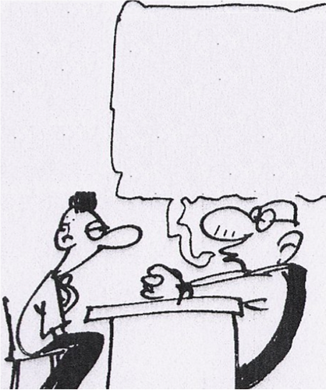
Les biais liés à l’évalué
L’effet de stéréotypie ou d’inertie
Caverni, Fabre et Noizet (1975) proposent à des enseignants d’évaluer quatre mêmes copies. Celles-ci sont accompagnées de 5 notes sensées avoir été obtenues précédemment par l’auteur de la copie. Les auteurs observent que les résultats antérieurs d’un élève, même inconnu, tendent à influencer l’évaluateur.
Bonniol, Caverni et Noizet (1972) distribuent aléatoirement des devoirs d’élèves en deux classes fictives. Une sixième A sensée être une section forte et une sixième C sensée être une section faible. La 6ème A obtient une moyenne de 11,16/20. La 6ème C obtient quant à elle une moyenne de 9,65.
Zillig (1967) relève que cette tendance est également présente dans la correction orthographique.
Et chez mes collègues, quelles sont
vos cotes ?

Slide 48
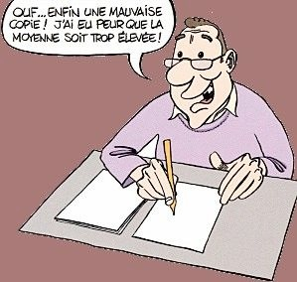
Les biais liés à l’évalué
La distribution forcée (loi de Posthumus)
Un enseignant tend à ajuster le niveau de ses appréciations des performances des élèves de façon à conserver, d’année en année, approximativement la même distribution (gaussienne) des notes.
Rot et Butas (1959) décrivent l’expérience de Gjorgjevski. Dans celle-ci, cinq professeurs doivent noter cent copies. Il extrait ensuite 15 copies ayant obtenu le même score et les redistribue à quatre autres enseignants. La dispersion des notes entre les deux phases de correction est identique. C’est l’effet de tendance centrale.
Pinot de Moreira (2001) : certains correcteurs ajustent leur sévérité au fur et à mesure des corrections, passant de sévère à clément et vice-versa.

Slide 49
Un peu de docimologie positive

Slide 50
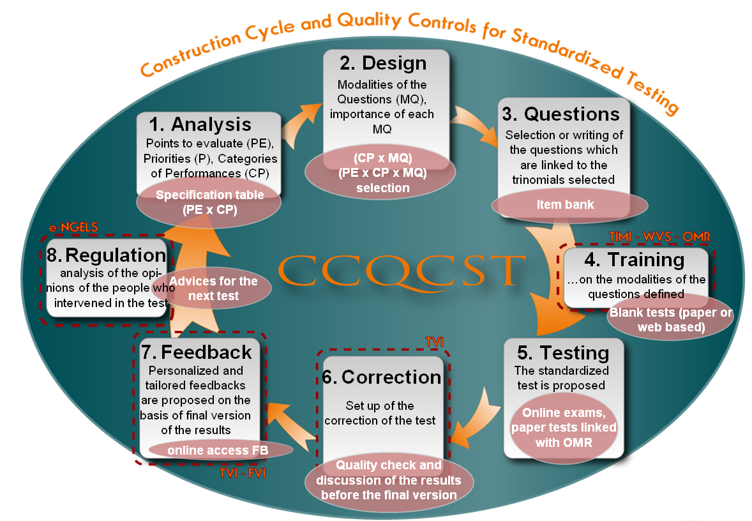
Le cycle qualité en évaluation
Gilles, 2002

Slide 51
Zoom sur l’étape 1 : Analyse
https://www.youtube.com/watch?v=voTxhO1Qck4

Slide 52
Le cycle qualité en évaluation
Gilles, 2002

Slide 53
Zoom sur l’étape 2 : Design
Choix des modalités et options de questionnement
Choisir les modalités en s’appuyant sur les éléments de la table de spécification
Multiplier les méthodes d’évaluation
Evaluer à l’oral les performances les plus complexes
L’oral prend du temps, favorise l’erreur aléatoire, est souvent faible en terme de validité de contenu, rend difficile la traçabilité
L’oral permet l’évaluation de compétences langagières, peut être diagnostique et formatif, favorise la validité de processus de réponse

Slide 54
Le cycle qualité en évaluation
Gilles, 2002

Slide 55
Zoom sur l’étape 3 : Questions
Choix des modalités et options de questionnement
Choisir les modalités en s’appuyant sur les éléments de la table de spécification
Multiplier les méthodes d’évaluation
Evaluer à l’oral les performances les plus complexes
L’oral prend du temps, favorise l’erreur aléatoire, est souvent faible en terme de validité de contenu, rend difficile la traçabilité
L’oral permet l’évaluation de compétences langagières, peut être diagnostique et formatif, favorise la validité de processus de réponse

Slide 56
Le cycle qualité en évaluation
Gilles, 2002

Slide 57
Zoom sur l’étape 4 : Questions
Buts : communiquer aux étudiants...
les informations sur le test (quand, comment, avec quelles modalités d’évaluation, sous quelles conditions, ...)
ce que comprend le test et sur quoi il se concentre particulièrement
des outils leur permettant de s’entraîner à fournir les performances attendues
des moyens de gérer leur anxiété
certaines compétences pour gérer les modalités de testing

Slide 58
Le cycle qualité en évaluation
Gilles, 2002

Slide 59
Zoom sur l’étape 5 : passation
Veiller à
tenir compte des rapports de force
protéger les étudiants de nous-mêmes
garder une attitude professionnelle
standardiser au mieux les procédures d’évaluation

Slide 60
Le cycle qualité en évaluation
Gilles, 2002

Slide 61
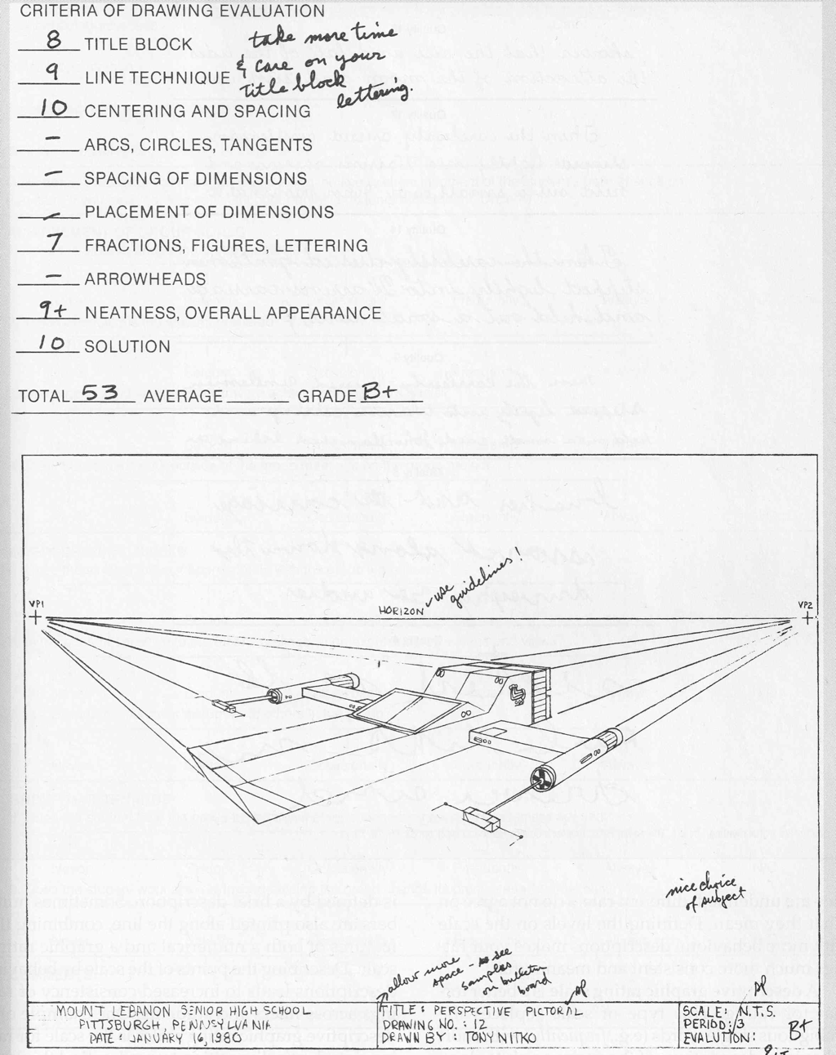
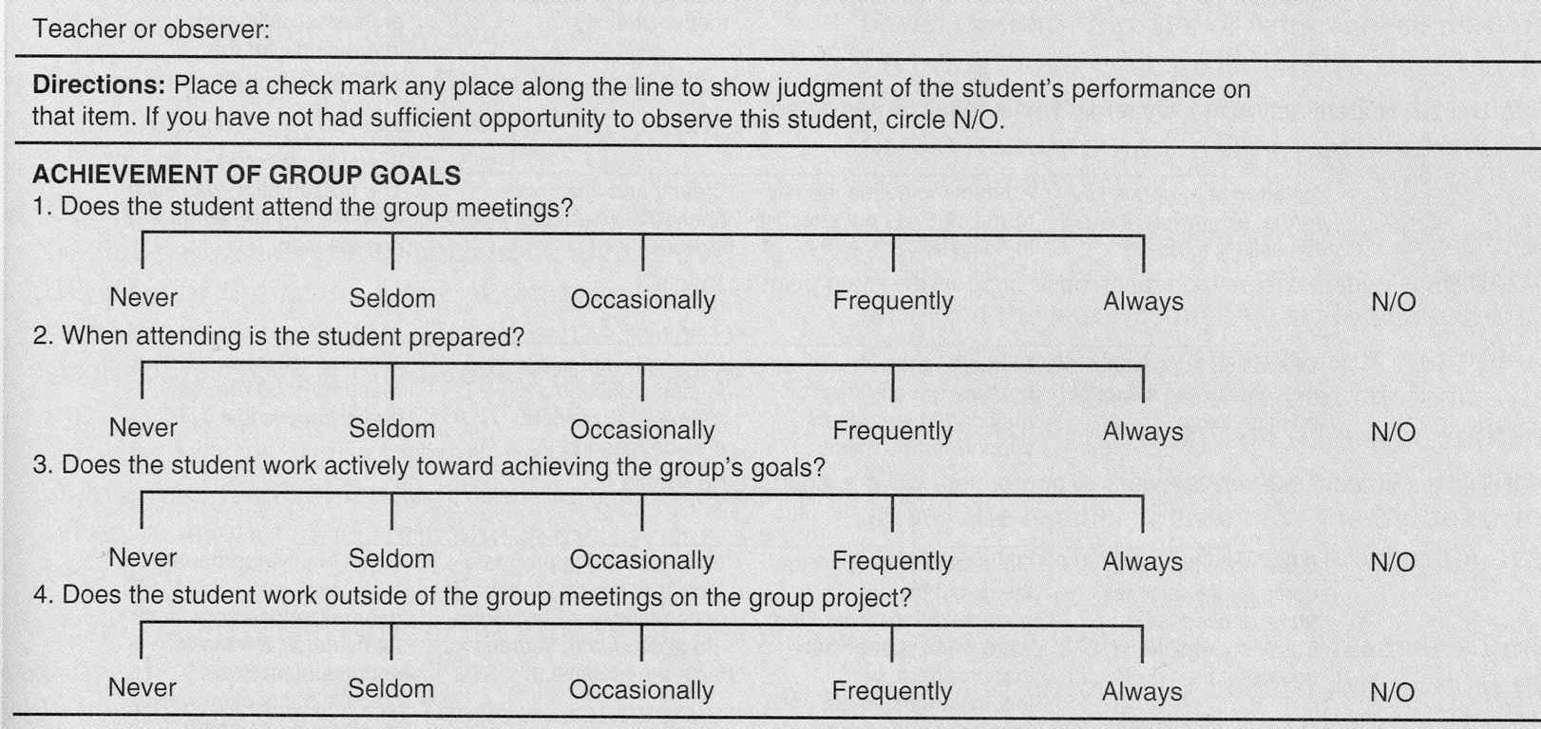
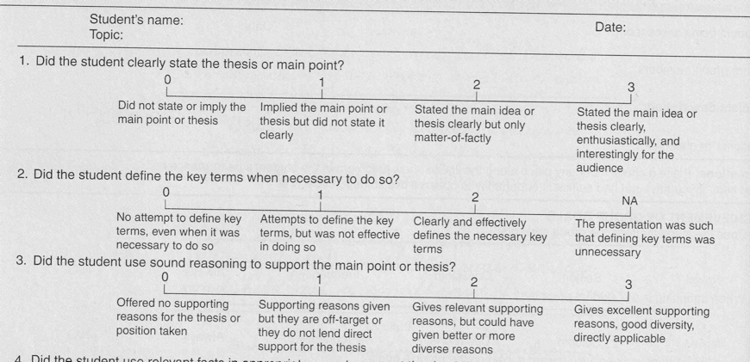
Zoom sur l’étape 6 : les grilles d’évaluation
Echelles ordinales - Likert
Echelles pseudo-métriques
Echelles descriptives

Slide 62
Les échelles descriptives d’évaluation
Une échelle descriptive d’évaluation est un ensemble cohérent de critères qui évaluent le travail d’un étudiant en décrivant divers niveaux de performance pour chacun de ces critères.
Ces échelles permettent de structurer la prise d’informations, l’observation.
L’intérêt de telles échelles, comparées à des échelles ordinales ou métriques, c’est qu’elles décrivent la performance plus qu’elles ne la jugent.
En effet, évaluer avec une échelle descriptive, c’est vérifier l’adéquation entre la tâche de l’étudiant et la description de l’attendu à divers niveaux de l’échelle.

Slide 63
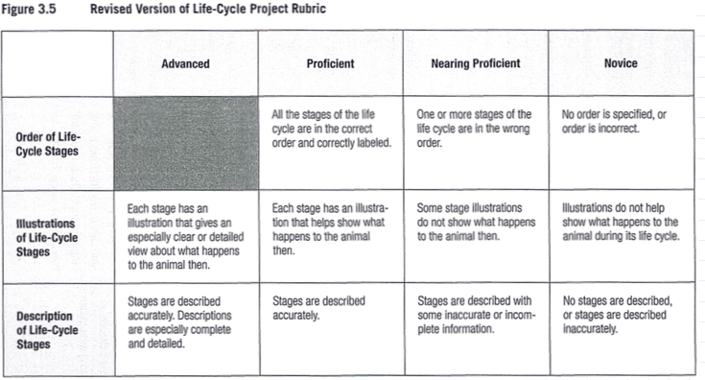

Slide 64
Le cycle qualité en évaluation
Gilles, 2002

Slide 65
Zoom sur l’étape 7 : Feedback
Rappelons que l’évaluation est en lien avec un processus de décision
Assessment provides students, among others, with information to make decisions about learning (Nitko, 2001).
Les bons feedbacks sont descriptifs, spécifiques et contiennent de l’information susceptible d’améliorer les performances de l’étudiant
Il existe trois type de feedbacks
des feedbacks normatifs : on compare la performance d’un étudiant à celle des autres
des feedbacks autoréférencés : on compare la production actuelle d’un étudiant à sa production passée.
des feedbacks critériés : on compare la production d’un étudiant à des standards établis en spécifiant les objectifs d’apprentissage atteints de ceux qui ne le sont pas.

Slide 66
Le cycle qualité en évaluation
Gilles, 2002

